Slide 1
использование кинезиомячей, кинезиомешочков для развития и коррекции визуально-пространственного мышления у детей с ОВЗ
Педагог-психолог
МБДОУ №16 «Детский сад» г. Кингисеппа
Сорока Ирина Юрьевна

Slide 2
Одной из актуальных проблем современного образования остается проблема повышения эффективности коррекционно-образовательного процесса при организации обучения и воспитания детей с ограниченными возможностями здоровья. Традиционно методы развития и коррекции нарушений у детей делятся на два основных направления:
1
2
Двигательные методы - используются как инструмент преодоления различных проблем самочувствия и взаимоотношений с другими людьми
Когнитивные методы - направлены на формирование и развитие психических функций

Slide 3
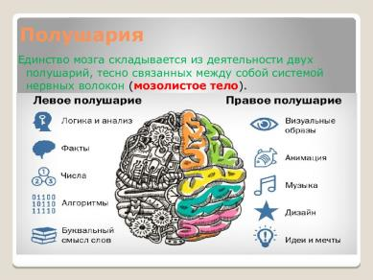
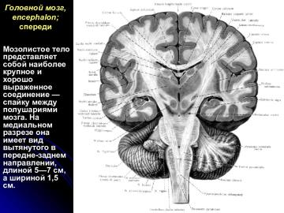
Одним из самых простых и доступных двигательных методов это кинезиологические упражнения, которые помогают создать новые нейронные связи и улучшить деятельность двух полушарий головного мозга, тесно связанных системой нервных волокон (мозолистое тело).
Нарушения в работе мозолистого тела искажают познавательную деятельность ребёнка. Если нарушается проводимость через мозолистое тело, то ведущее полушарие берет на себя большую нагрузку, а другое блокируется. Оба полушарие начинают работать без связи, асинхронно.

Slide 4
Кинезиология отражает связь движения тела с функциями мозга. За внешней простотой и детскостью предлагаемых движений стоит глубокая нейрофизиологическая работа тела.
Научно доказано, что с помощью определенных физических упражнений деятельность тела и мозга интегрируется, а работа обоих полушарий мозга становится сбалансированной. Однако для закрепления мысли необходимо движение.

Slide 5
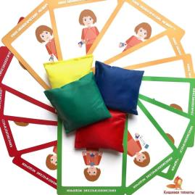
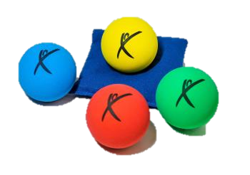
На двигательной активности построены все нейропсихологические коррекционно – развивающие и формирующие программы.
Самый благоприятный период для интеллектуального развития – это возраст от 3 до 9 лет, когда кора больших полушарий еще окончательно не сформирована.
Кинезиологические занятия совершенствуют мозговую деятельность, способствуют развитию чувства ритма, памяти, концентрации внимания. Систематическая работа с мячами и мешочками направлена на развитие мелкой и крупной моторики, координации глаз, слуха и зрительно-пространственного мышления и как следствие интеллектуальное развитие.

Slide 6
Целью использования кинезиологических мячей и мешочков на коррекционных занятиях является развитие межполушарного взаимодействия, способствующее активизации мыслительной деятельности развитие и коррекция визуально-пространственного мышления у детей дошкольного возраста с ОВЗ.
Задачи при использовании методического пособия в
Развитие межполушарной специализации;
Синхронизация работы двух полушарий;
Развитие общей и мелкой моторики;
Развитии визуально-пространственного мышления;
Развитие памяти, внимания, воображения, мышления;
Развитие речи;
Создание положительного эмоционального настроя;
Профилактика дислексий и дисграфий.
Данная методическая разработка опирается на принцип ведущей деятельности дошкольника – игру; на принцип личностно-ориентированного подхода к ребенку, способствует созданию между взрослым и ребенком атмосферы сотрудничества, учитывает индивидуальные характеристики детей.

Slide 7
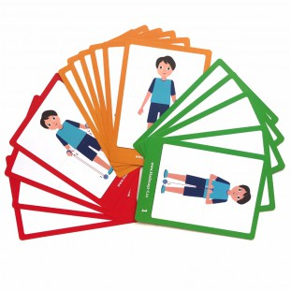
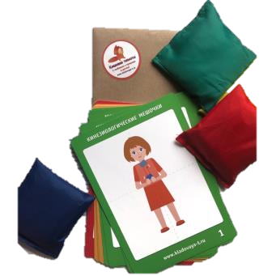
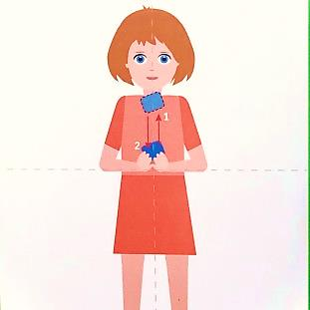
Продолжительность занятий зависит от возраста и может составлять от 10-15 до 20-30 минут в день. Заниматься необходимо, по возможности ежедневно, но не менее 2-3 раз в неделю.

Slide 8
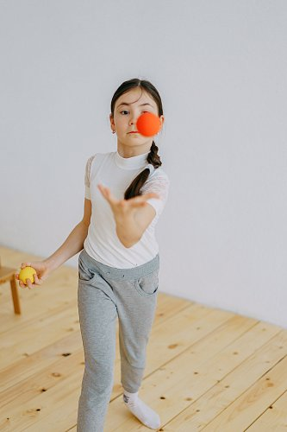
Средствами реализации методической пособия являются: комплект «Кинезиологические мячи», «Кинезиологические мешочки» (БрейнБорд).
Кинезиологические мячи
цветные мячи без ворса, с высоким отскоком от пола. Размер – 6 см, оптимальный для ладони, в том числе и детской. Цвета однотонные, минимум 2 цвета. Базовые – зеленый, красный, желтый, синий.
Особенности кинезиологических мячей:
Высококачественный материал, который приятно держать в руках;
Высокий отскок (примерно 70-75% от высоты свободного падения);
Звонкий звук «цок» при ударе;
Прочность и долговечность;
Удобный размер для детской ладони.

Slide 9
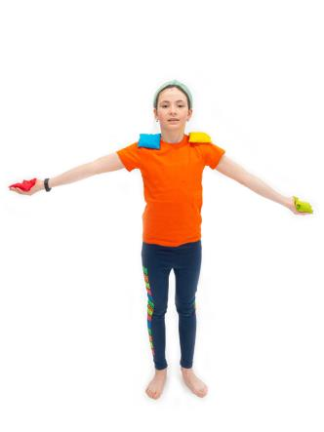
Кинезиологические мешочки
(«живые мешочки»)
Это тканевой мешочки, размер в готовом виде 10Х10 см с наполнителем (кварцевый песок), наполненный на 2/3. Вес – 150-200г. Цвета однотонные, минимум 2 цвета. Базовые – зеленый, красный, желтый, синий. Количество по 2 мешочка на ребенка

Slide 11
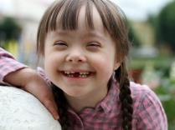
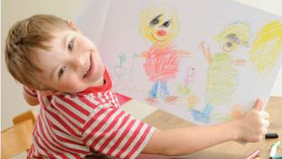
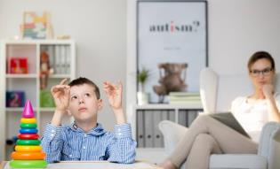
Методика показана детям, при работе с:
• Эмоциональными и поведенческими трудностями.
• Нарушениями координации движений и моторной неловкости.
• Трудностями выстраивания отношений со взрослыми и сверстниками.
• Синдромом дефицита внимания и гиперреактивность, невнимательность, гиперактивность - импульсивность.
• Задержкой развития, аутизмом, РАС.
• Задержкой психоречевого и интеллектуального развития.
• Общим недоразвитием речи.
• Для эффективности других коррекционных занятий с психологом, логопедом, дефектологом.

Slide 12
Этапы разучивания упражнений с кинезиомешочками и кинезиомячами
закрепление и совершенствование двигательного действия
Углубленное разучивание
Начальное разучивание двигательного действия

Slide 13
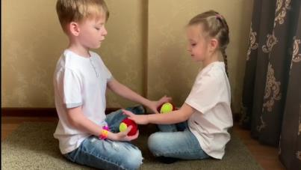
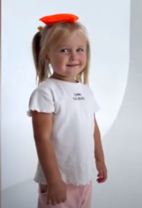
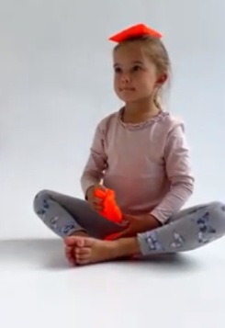
Все упражнения можно поделить на
4 группы
Подбрасывание
Перемещение
Перебрасывание
Перекладывание
Усложнение:
1. Внешний ритм:
- музыка
- метроном
- хлопки и т.д.
2. Слова, тексты
- скороговорки
- стихи
3. Движения
- ходьба
- хлопки
- балансир
- нейро скакалка
4. Усложнения для мяча
Смена рук
регулированием высоты отскока мяча (до пояса, груди, выше головы)
громкостью «цоканья» (тише/громче)
и физическими действиями (приседания, прыжок, шаг и т.п.)

Slide 14
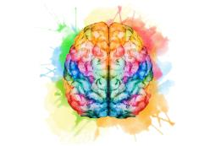
Коррекционные занятия с кинезиологическими мячами и мешочками дают возможность детям с ОВЗ «почувствовать» свое тело, они гораздо проще начинают ориентироваться в пространстве.
Улучшаются фокусировка внимания, функции самоконтроля. Упражнения развивают тело, повышают стрессоустойчивость организма, синхронизируют работу полушарий, улучшают мыслительную деятельность, способствуют улучшению памяти и внимания.
В результате у детей улучшается зрительно-моторная координация, формируется пространственная ориентировка, совершенствуется регулирующая и координирующая роль нервной системы, улучшаются графические навыки, процессы памяти и внимания, произвольность поведения.
Гармонизируются процессы торможения и возбуждения.
Как следствие - более высокая продуктивность деятельности.
Кинезиологические занятия с кинезиомячами и кинезиомешочками так же увеличивают эффект любых коррекционных курсов: логопедических, дефектологических, занятий с психологом и т. д.

Slide 15
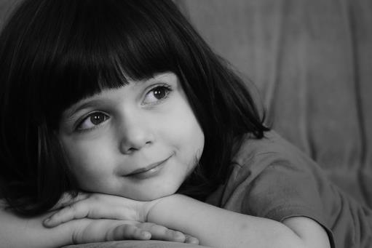
Спасибо за внимание

